Slide 1


HERRAMIENTA SKAP-REPARTO
17-03-2021
Que es SKAP: Es una Matriz de adquisición de habilidades, y esta diseñada para organizar planes de desarrollo individual; definir y desarrollar nuevas habilidades para operadores autónomos del futuro.

Slide 2


ESTRUCTURA
17-03-2021
Habilidades Inducción Funcional
Demostrar una comprensión general de la función y el sistema de gestión de la organización y los conocimientos y habilidades mínimos necesarios para comenzar a operar sin poner en riesgo su seguridad, la calidad del producto y el medio ambiente.
Habilidades Técnicas Especificas
Tiene los conocimientos / habilidades / actitudes necesarias para cumplir con los objetivos y estándares requeridos para el trabajo de uno.
Operador Autónomo
Este nivel de propiedad ejemplifica a un empleado que es muy útil, comprometido y activamente participativo.
Compromiso
Liderazgo
Capacidad de Decisión
Eficiencia
Tiene :

Slide 3
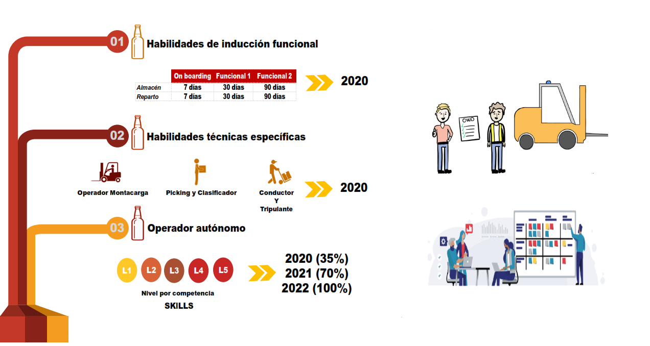
ESTRUCTURA
17-03-2021

Slide 4
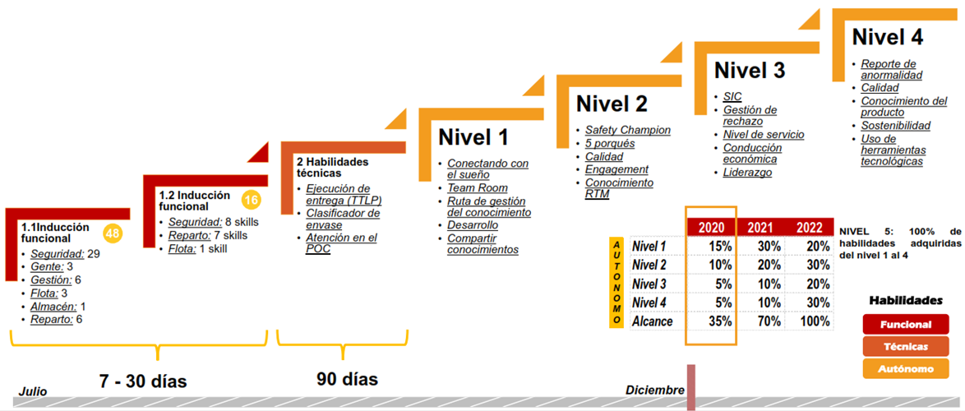

ESTRUCTURA GUIA DE SKAP-REPARTO
17-03-2021

Slide 5
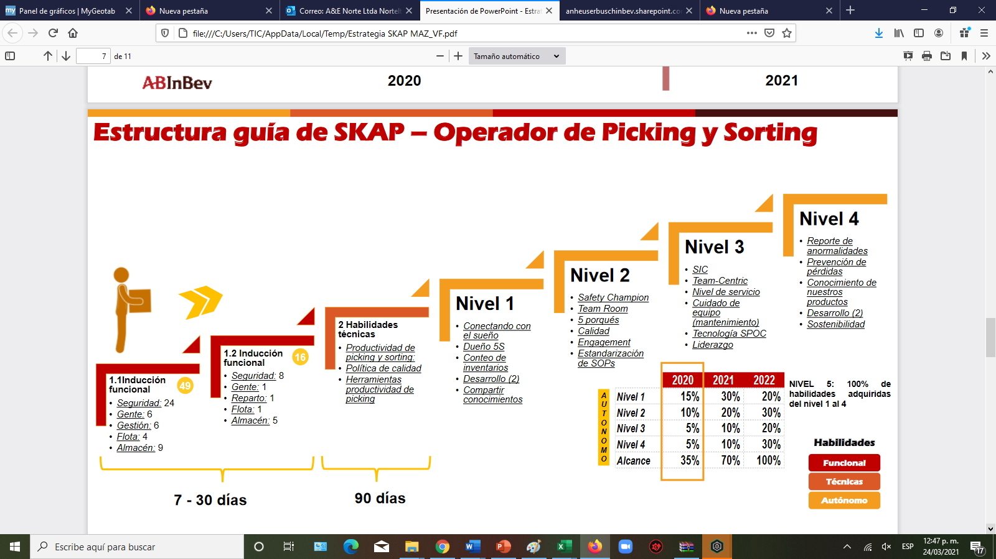
ESTRUCTURA GUIA DE SKAP-SORTING PICKING
17-03-2021

Slide 6
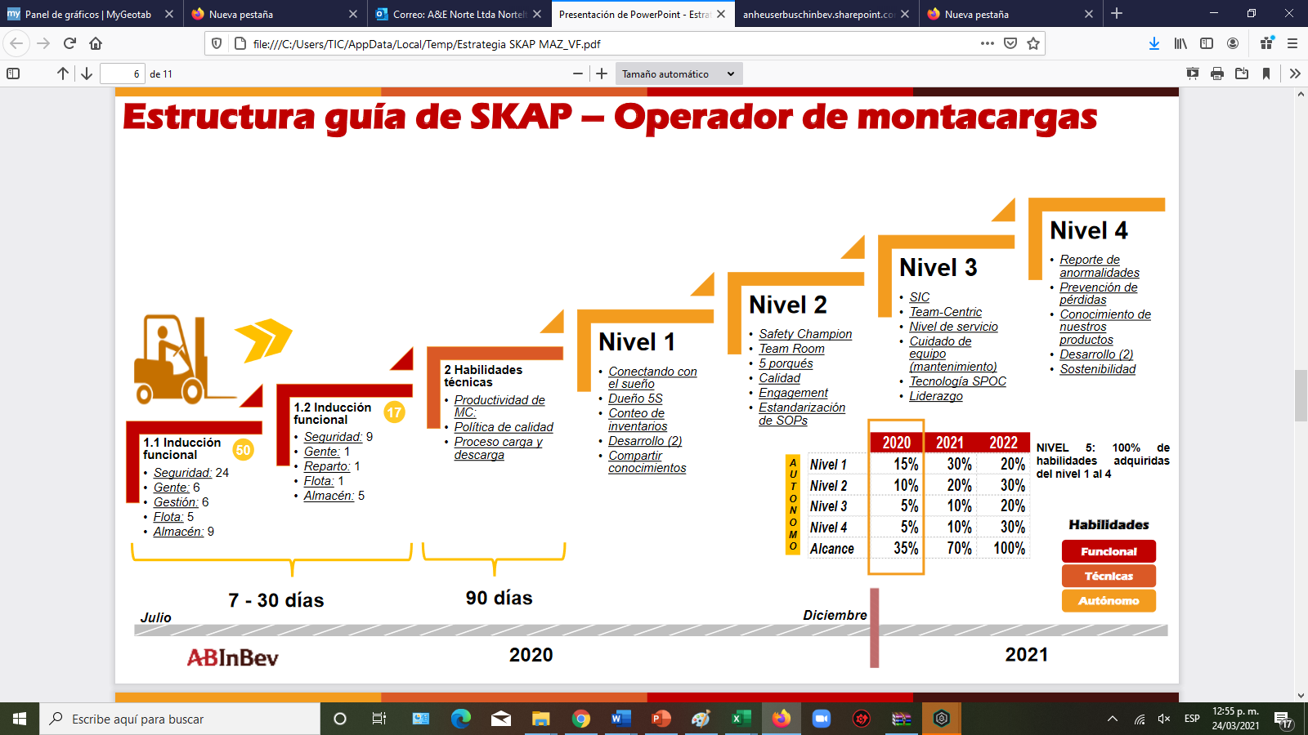
ESTRUCTURA GUIA DE SKAP-MONTACARGA
17-03-2021

Slide 7
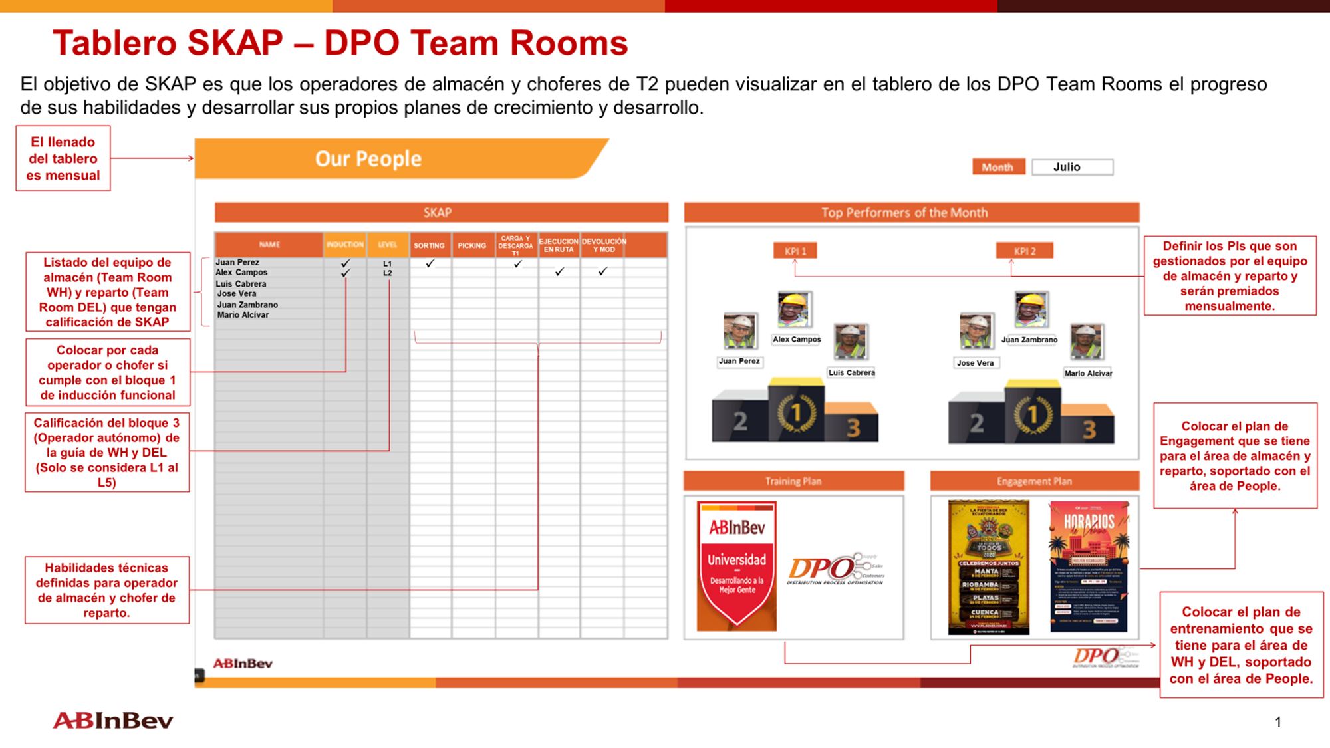
TABLERO SKAP-DPO TEAM ROOMS
17-03-2021

Slide 8
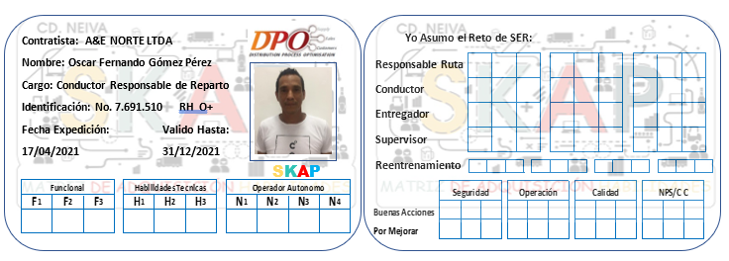

SKAP REPARTO
17-03-2021
Información Personal
40%
80%
40%
50%
Habilidades Técnicas Especificas
Premian o castigan
Habilidades Inducción Funcional
7-30-90 Días Todo 100%
Operador Autónomo
Liderazgo-Compromiso
Eficacia
Cambios de Roles
Mejorar mi procedimiento

Slide 9
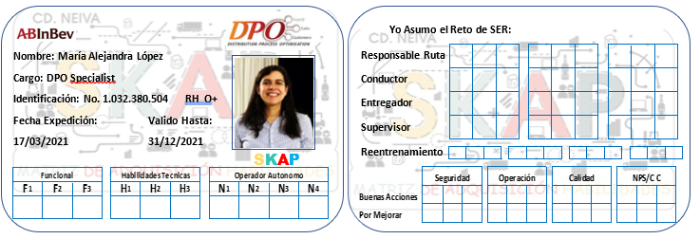
HERRAMIENTA SKAP-REPARTO
17-03-2021

